Slide 1
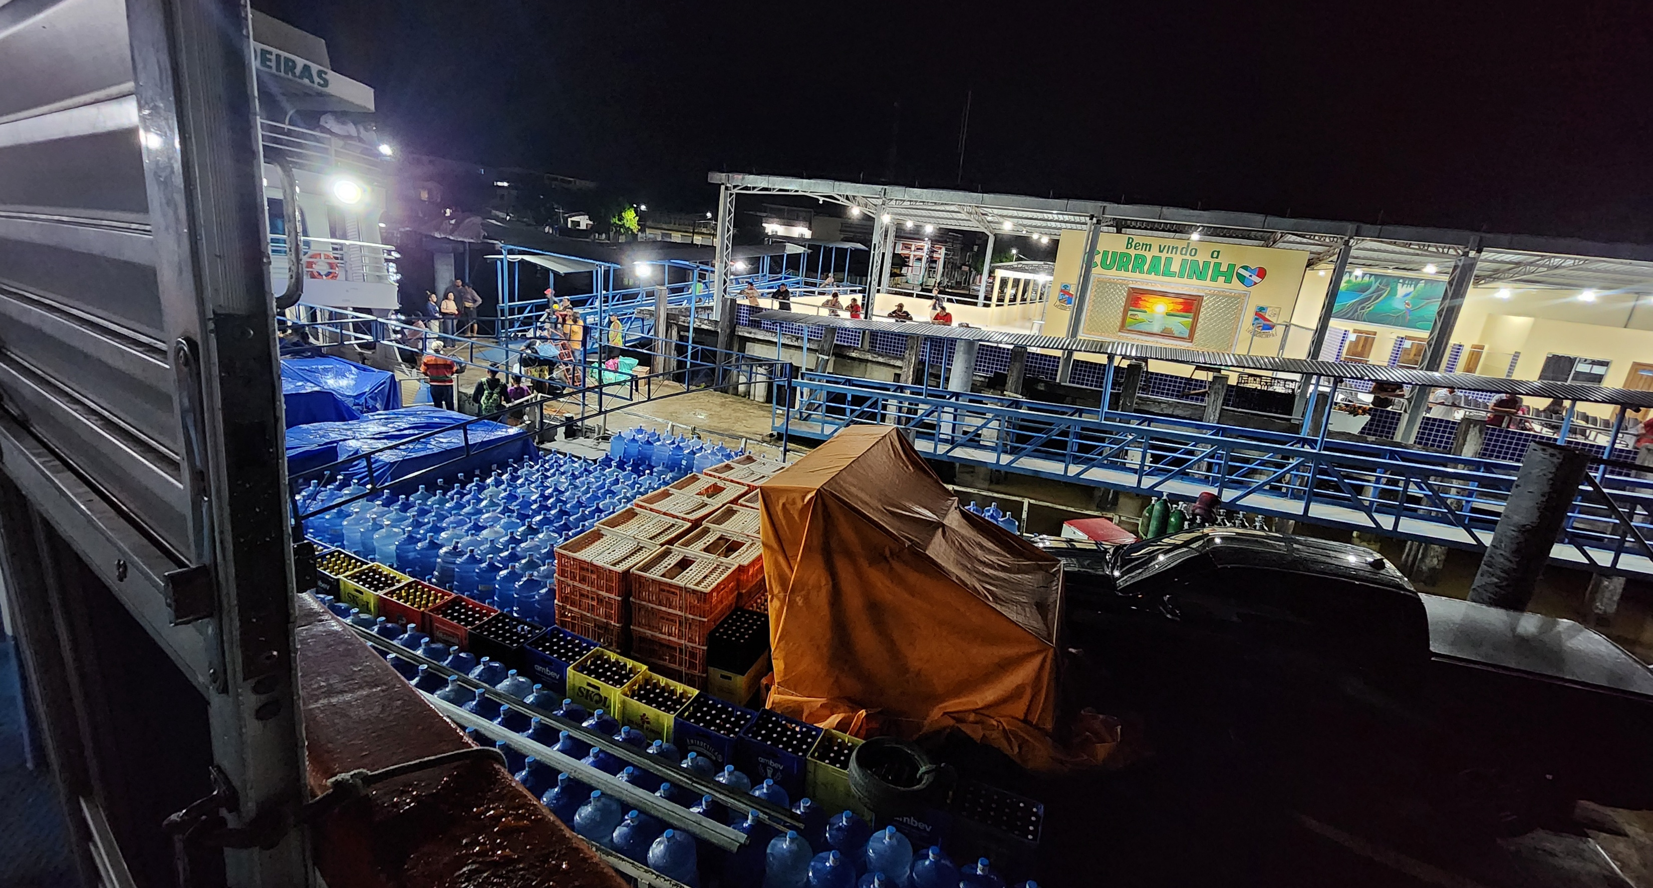

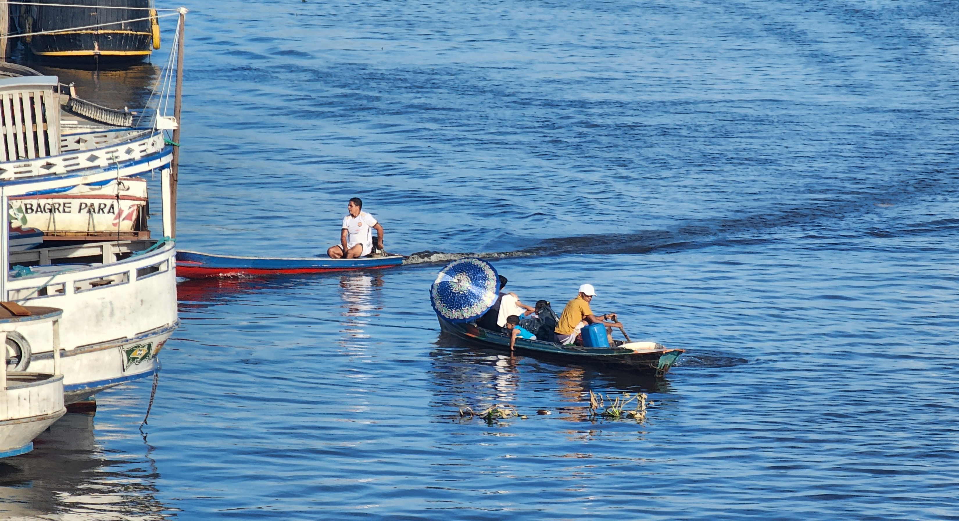
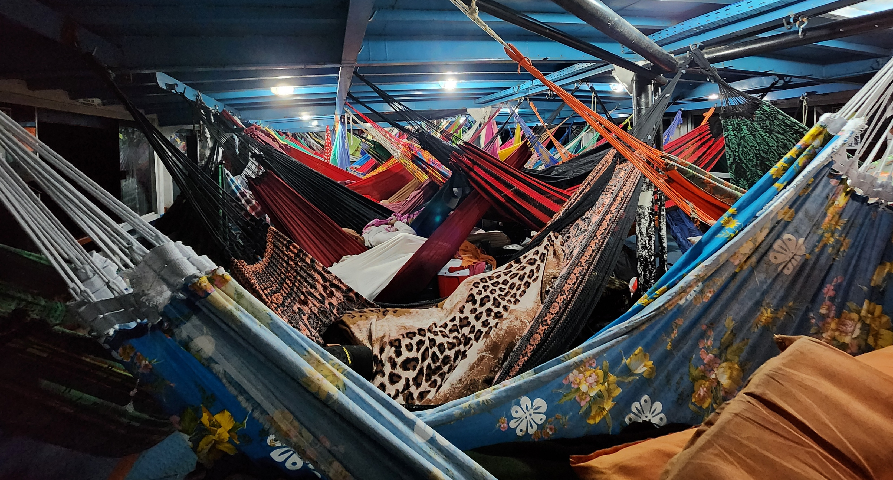

MOVER-SE PELA
FLORESTA
Mobilidade, paisagem e neurociência
nos territórios amazônicos paraenses
Bel.ª Paloma Geovanna Souza Moreira¹
Prof.ª Dr.ª Cibelly Alessandra Rodrigues Figueiredo¹
Prof. Dr. Nelio Moura de Figueiredo¹
¹ Universidade Federal do Pará (UFPA), Instituto de Tecnologia (ITEC)
Fonte: Paloma Moreira, 2025

Slide 2

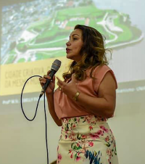
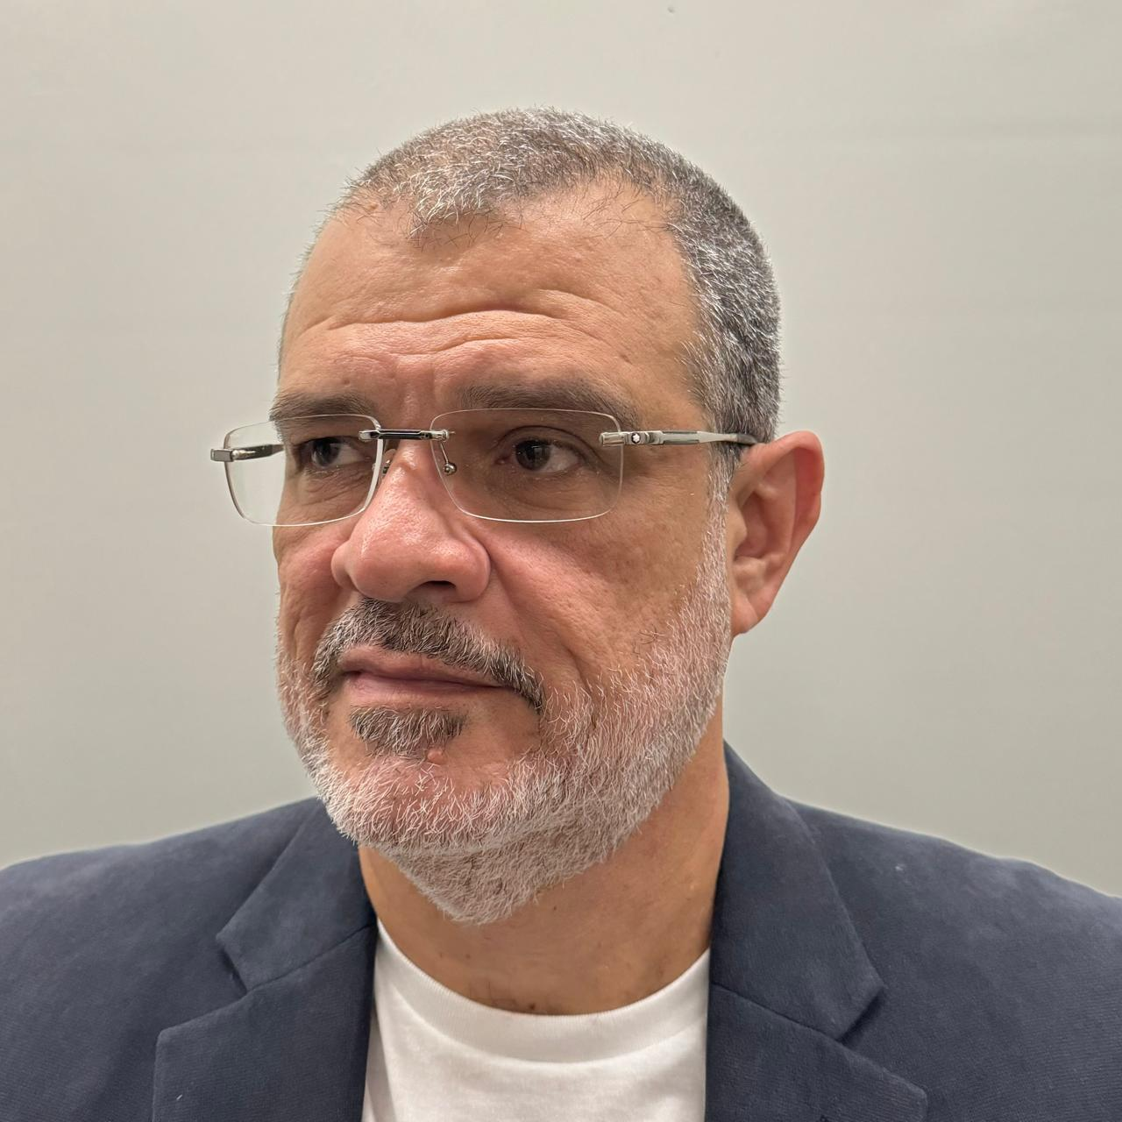

SOBRE OS AUTORES
Bel.ª
Prof.ª Dr.ª
Prof. Dr.
Paloma Geovanna
Souza Moreira
Cibelly Alessandra
Rodrigues Figueiredo
Nelio Moura
de Figueiredo
Arquiteta e urbanista
Mestranda PPGAU/UFPA
Arquiteta e urbanista
Docente FAU/PPGAU-UFPA
Engenheiro civil
Docente FENAV/PPGENAV-UFPA
Neuroarquitetura
e acessibilidade
Neuroarquitetura
e antropologia
Infraestrutura portuária
e hidroviária
02/17

Slide 3
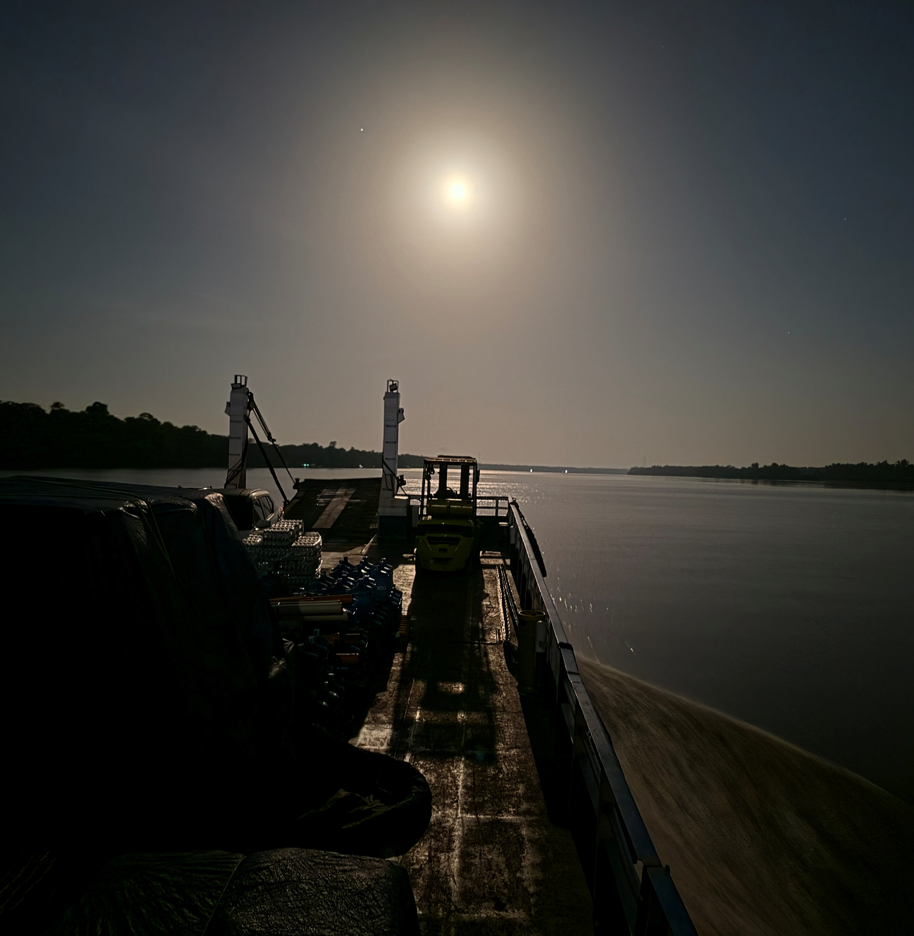
SUMÁRIO
1.
A travessia como ponto de partida
2.
Da paisagem contemplada à atravessada
3.
O corpo em trânsito
4.
O porto como limiar
Fonte: Paloma Moreira, 2025
5.
Por uma arquitetura da continuidade
6.
Considerações finais
03/17

Slide 4

1. A TRAVESSIA COMO PONTO DE PARTIDA
PROBLEMA E PERGUNTA
Uma análise dos espaços de chegada, saída e fluxo perde uma dimensão fundamental quando desconsidera os percursos que os articulam.
Como interpretar a relação entre deslocamento fluvial, embarcações e terminais em contextos amazônicos?
04/17

Slide 5
1. A TRAVESSIA COMO PONTO DE PARTIDA
OBJETIVO E MÉTODO
Refletir sobre a relação entre deslocamento fluvial, embarcações e terminais em contextos amazônicos movimentando literatura sobre:
Ensaio teórico com base em revisão narrativa crítica de literatura e reflexão sobre experiências de viagem, seguido de síntese interpretativa
Experiência do lugar
Percepção em movimento
Restauração ambiental
05/17

Slide 6
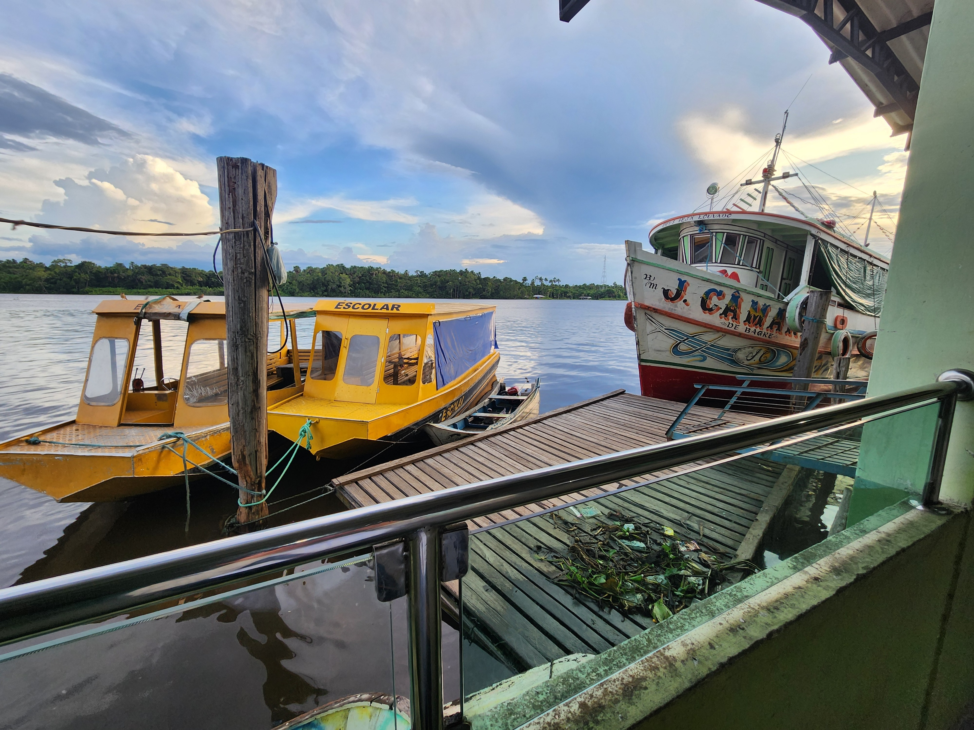
2. DA PAISAGEM CONTEMPLADA À ATRAVESSADA
PERCEPÇÃO, CORPO, AFFORDANCES E MANEIRAS DE CONHECER
Perceber envolve estar situado no mundo e relacionar-se com ele a partir das possibilida-des do próprio corpo e do ambiente.
(Berleant, 1992; Merleau-Ponty, 1999; Gibson, 1979; Ingold, 2015)
A embarcação e os percursos que fazem in-terface com ela são vias de organização do contato com o território, mediando a familia-ridade com a paisagem.
Fonte: Paloma Moreira, 2025
(Careri, 2013; Ingold, 2015; Tuan, 1983; Norberg-Schulz, 1980)
06/17

Slide 7
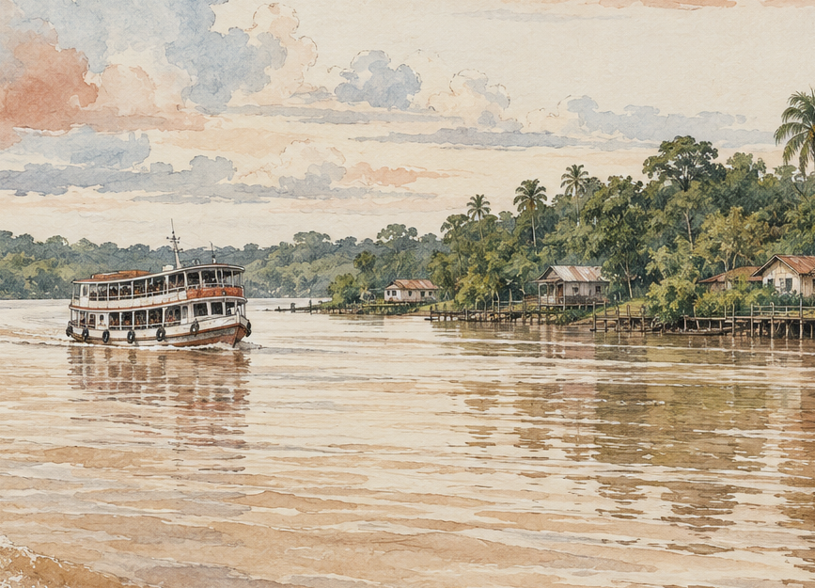
2. DA PAISAGEM CONTEMPLADA À ATRAVESSADA
LUGAR, GENIUS LOCI E POSSIBILIDADES DE RESTAURAÇÃO
O reconhecimento de referências na paisa-gem permite a orientação e condiciona a identificação com o lugar.
(Tuan, 1983; Norberg-Schulz, 1980)
A restauração depende, dentre outros fato-res, da correspondência entre condições am-bientais e as atividades, necessidades e cir-cunstâncias de quem as vivencia.
Fonte: Paloma Moreira com ChatGPT, 2026
(Kaplan; Kaplan, 1989; Kaplan, 1995; Ulrich et al., 1991)
07/17

Slide 8
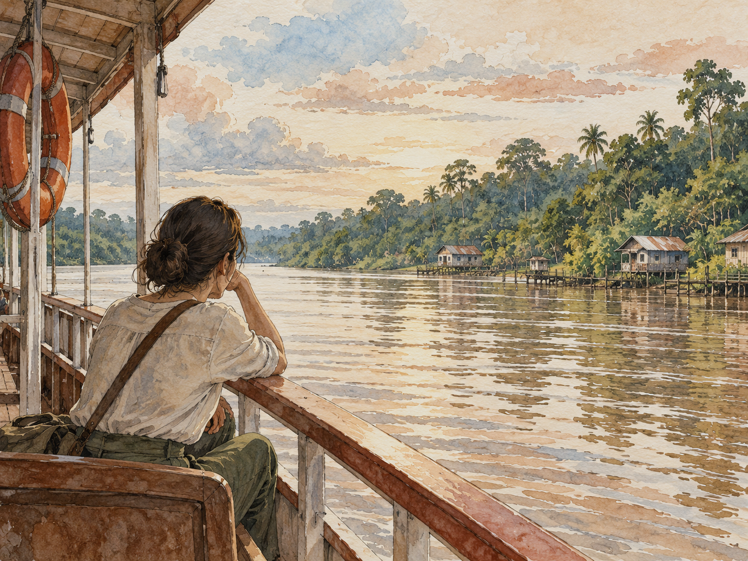
3. O CORPO EM TRÂNSITO
A EMBARCAÇÃO COMO MEDIADORA DE POSSIBILIDADES
A embarcação é ambiente arquitetônico de mediação multissensorial. Assentos, abertu-ras, obstáculos e áreas de circulação e per-manência constituem possibilidades de en-gajar com a paisagem, ser exposto a diver-sos estímulos e realizar (ou não) atividades.
Fonte: Paloma Moreira com ChatGPT, 2026
(Pallasmaa, 2011; Merleau-Ponty, 1999; Gibson, 1979; Cullen, 2006; Stoffregen et al., 2013)
08/17

Slide 9
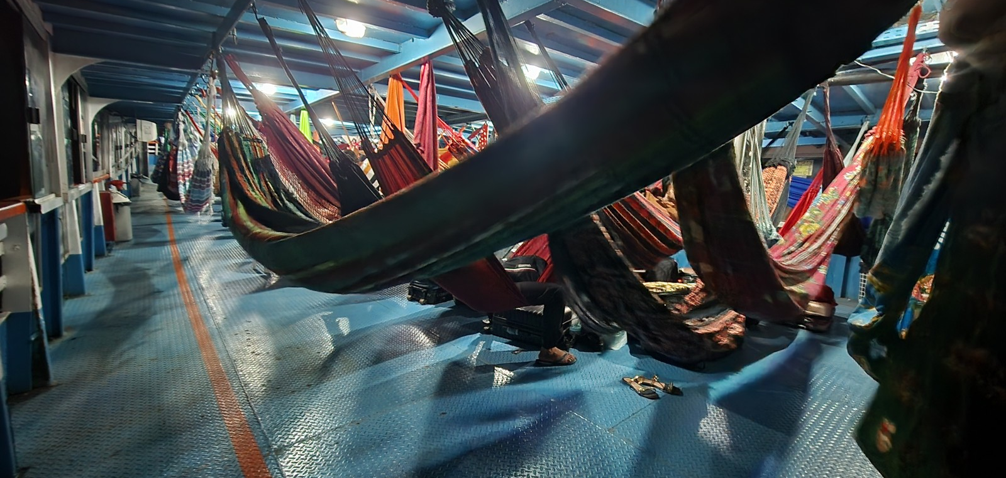
3. O CORPO EM TRÂNSITO
COMPATIBILIDADE ENTRE AMBIENTE, ATIVIDADES E INDIVÍDUO
1
3
Fonte: Paloma Moreira, 2025
2
1 Esquadrias laterais
2 Circulação
3 Permanência
Vista do exterior e ventilação
Passagem e mudança de posição
Redes, guarda de malas e luz artificial
09/17

Slide 10


3. O CORPO EM TRÂNSITO
O EFEITO DOS SONS E A MEMÓRIA SENSORIAL DO LUGAR
Um organismo exposto a um estressor apresenta tendência a um retorno mais rápido a um estado de equilíbrio se exposto, na sequência, a sons naturais, como aqueles associados à água, aos ventos e à vegetação, em oposição a ruídos ambientais, como os oriundos de um motor, música ou conversas.
(Alvarsson; Wiens; Nilsson, 2010; Ulrich et al., 1991)
A experiência dos sentidos ao longo deslocamento está relacionada à memória dos lugares, à construção de familiaridade e significado, e à restauração.
(Pallasmaa, 2011; Tuan, 1983; Ingold, 2015; Kaplan, 1995)
10/17

Slide 11
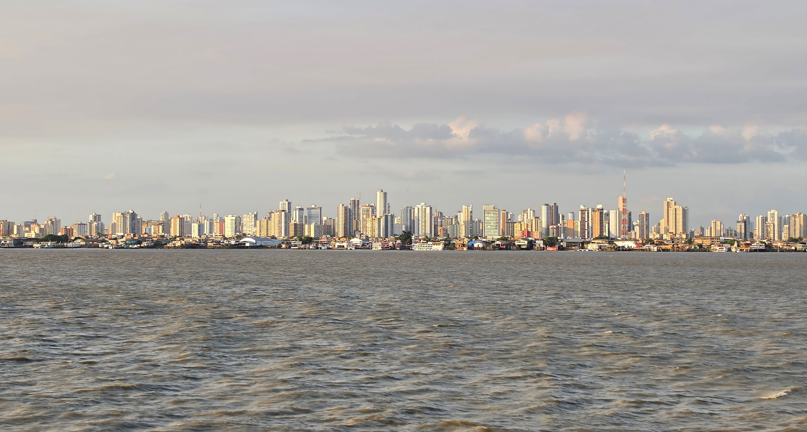
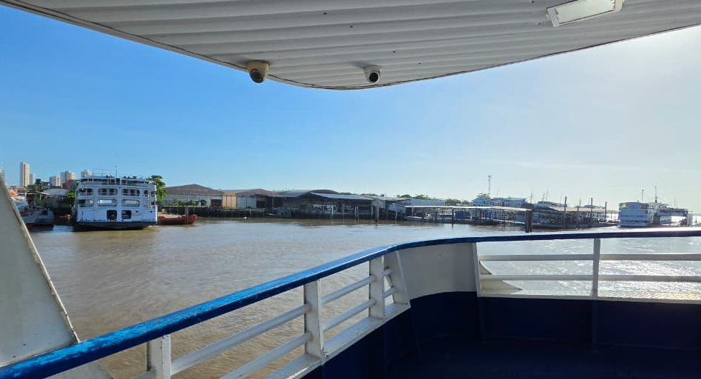
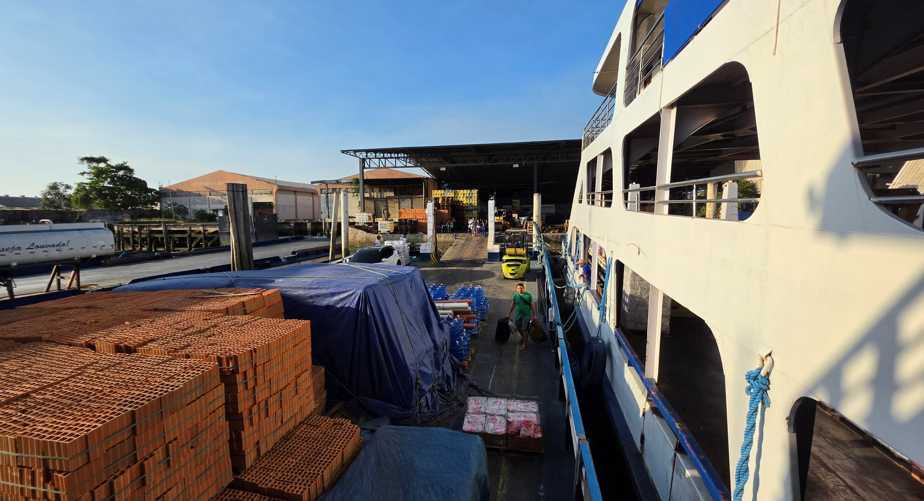
4. O PORTO COMO LIMIAR
Fonte: Paloma Moreira, 2026
APROXIMAÇÃO E RECONHECIMENTO
Aquilo que se avista durante a aproximação é re-encontrado em outras sequências, distâncias e possibilidades de acesso, e o porto é o limiar.
(Lynch, 1983; Cullen, 2006; Tuan, 1983; Ingold, 2015)
O porto é também ponto de ancoragem na escala territorial, articulando em si comunidades e dinâ-micas locais variadas, situando a experiência individual como inserida em meio à essa rede.
(Trindade Júnior, 2013; Rodrigues; Rodrigues; Castro, 2014)
11/17

Slide 12
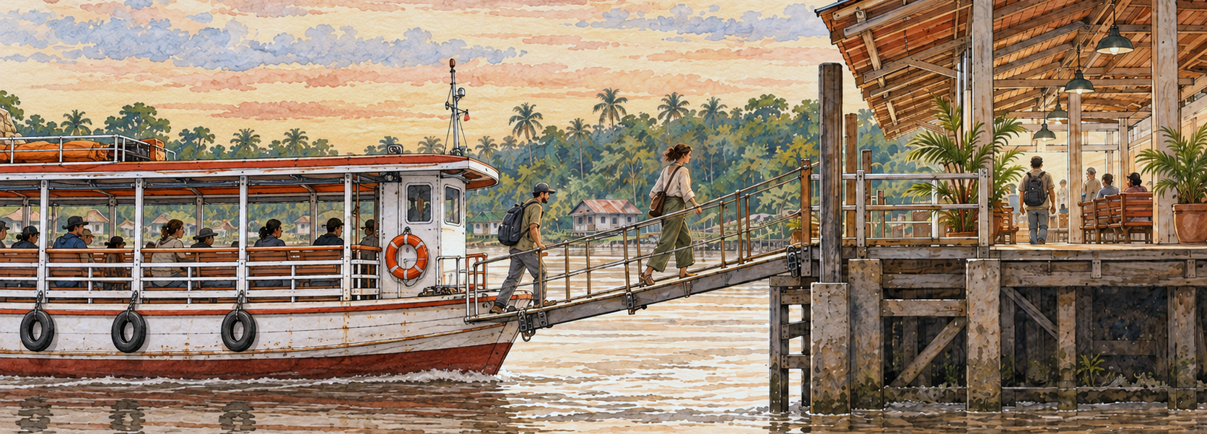
4. O PORTO COMO LIMIAR
O EMBARQUE E O DESEMBARQUE EM FOCO
Fonte: Paloma Moreira com ChatGPT, 2026
Lidar com a transição entre condições ambientais no embarque/desembarque exige reavaliar a relação do corpo com o lugar e seus estímulos no próprio ato de atravessá-lo, ao mesmo tempo em que se pensa na relação daquele espaço transitório com os outros que constituem uma jornada.
(Merleau-Ponty, 1999; Gibson, 1979; Lynch, 1997; Norberg-Schulz, 1980; Pallasmaa, 2011)
12/17

Slide 13
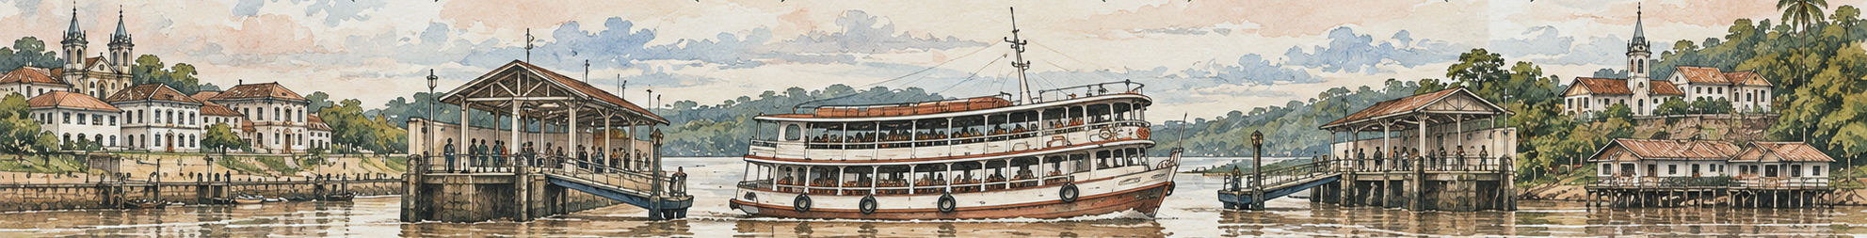
5. POR UMA ARQUITETURA DA CONTINUIDADE
DEFINIÇÃO
Fonte: Paloma Moreira com ChatGPT, 2026
Abordagem projetual que examina conjuntamente as interfaces entre embarcação, terminal e cidade, considerando a manutenção ou a recomposição do equilíbrio do organismo.
(Cullen, 2006; Lynch, 1997; Ingold, 2015; Norberg-Schulz, 1980; Gibson, 1979; Merleau-Ponty, 1999; Kaplan; Kaplan, 1989; Pallasmaa, 2011)
13/17

Slide 14
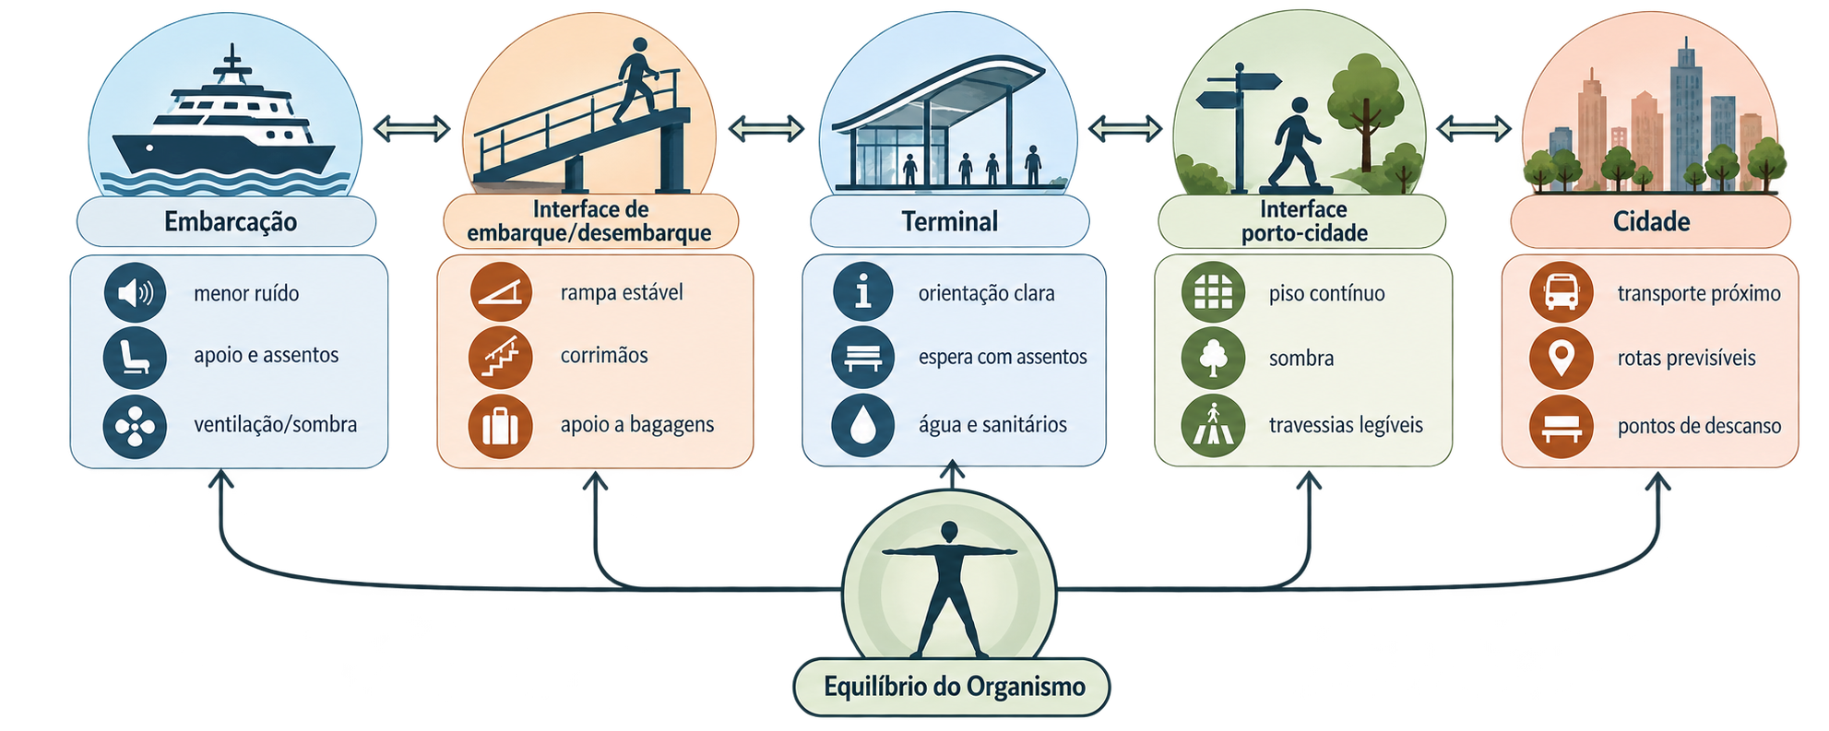
5. POR UMA ARQUITETURA DA CONTINUIDADE
ESTRATÉGIAS PROJETUAIS
Fonte: Paloma Moreira com ChatGPT, 2026
14/17

Slide 15
6. CONSIDERAÇÕES FINAIS
CONTRIBUIÇÕES, LIMITAÇÕES E ÚLTIMAS PONDERAÇÕES
CONTRIBUIÇÕES
LIMITAÇÕES
ÚLTIMAS PONDERAÇÕES
As literaturas movimentadas não consideram o contexto amazônico em específico, li-mitando a extrapolação de seus achados
Uma análise dos ambientes do transporte hidroviário faz bem em considerar a dimen-são das interface entre eles, já que a experiência do lugar não termina e começa entre um e outro, mas os através-sa num contínuo.
Arquitetura da Continuidade
Apontamentos para a prática arquitetônica
O alcance da proposição é interpretativo
Não foram mensuradas res-postas cognitivas, afetivas ou fisiológicas relativas à aplica-ção da contribuição principal
E entender esse fenômeno é necessário para projetar ar-quiteturas cada vez mais in-tencionais de seus efeitos.
15/17

Slide 16
REFERÊNCIAS
ALVARSSON, Jesper J.; WIENS, Stefan; NILSSON, Mats E. Stress recovery during exposure to nature sound and environmental noise. International Journal of Environmental Research and Public Health, v. 7, n. 3, p. 1036-1046, 2010. DOI: https://doi.org/10.3390/ijerph7031036.
BELL, Cameron N.; ST GEORGE, Rebecca; HONAN, Cynthia; BELL, Lachlan J.; JOLLY, Alex T. W.; MATTHEWS, Allison. The relationship between nature exposures and attention restoration, as moderated by exposure duration: a systematic review and meta-analysis. Journal of Environmental Psychology, [S. l.], v. 104, art. 102632, 2025. DOI: https://doi.org/10.1016/j.jenvp.2025.102632.
BERLEANT, Arnold. The aesthetics of environment. Philadelphia: Temple University Press, 1992.
BERMAN, Marc G.; JONIDES, John; KAPLAN, Stephen. The cognitive benefits of interacting with nature. Psychological Science, [S. l.], v. 19, n. 12, p. 1207-1212, 2008. DOI: https://doi.org/10.1111/j.1467-9280.2008.02225.x.
CARERI, Francesco. Walkscapes: o caminhar como prática estética. Tradução de Frederico Bonaldo. São Paulo: Gustavo Gili, 2013.
CULLEN, Gordon. Paisagem urbana. Lisboa: Edições 70, 2006.
GIBSON, James J. The ecological approach to visual perception. Boston: Houghton Mifflin, 1979.
INGOLD, Tim. Estar vivo: ensaios sobre movimento, conhecimento e descrição. Petrópolis: Vozes, 2015.
INGOLD, Tim. The temporality of the landscape. World Archaeology, [S. l.], v. 25, n. 2, p. 152-174, 1993. DOI: https://doi.org/10.1080/00438243.1993.9980235.
KAPLAN, Rachel; KAPLAN, Stephen. The experience of nature: a psychological perspective. Cambridge: Cambridge University Press, 1989.
KAPLAN, Stephen. The restorative benefits of nature: toward an integrative framework. Journal of Environmental Psychology, v. 15, n. 3, p. 169-182, 1995. DOI: https://doi.org/10.1016/0272-4944(95)90001-2.
LYNCH, Kevin. A imagem da cidade. São Paulo: Martins Fontes, 1997.
MALLGRAVE, Harry Francis. The architect’s brain: neuroscience, creativity, and architecture. Chichester: Wiley-Blackwell, 2010. DOI: https://doi.org/10.1002/9781444317275.
16/17

Slide 17

REFERÊNCIAS
MERLEAU-PONTY, Maurice. Fenomenologia da percepção. Tradução de Carlos Alberto Ribeiro de Moura. 2. ed. São Paulo: Martins Fontes, 1999.
NORBERG-SCHULZ, Christian. Genius loci: towards a phenomenology of architecture. New York: Rizzoli, 1980.
PALLASMAA, Juhani. Os olhos da pele: a arquitetura e os sentidos. Tradução técnica de Alexandre Salvaterra. Porto Alegre: Bookman, 2011.
RODRIGUES, Jondison Cardoso; RODRIGUES, Jovenildo Cardoso; CASTRO, Edna Maria Ramos de. Transporte hidroviário, portos e terminais interiores na Amazônia brasileira: uma análise sobre seus papéis na política pública territorial. Geo UERJ, v. 1, n. 25, p. 115-137, 2014. DOI: https://doi.org/10.12957/geouerj.2014.8197.
STOFFREGEN, Thomas A.; CHEN, Fu-Chen; VARLET, Manuel; ALCANTARA, Cristina; BARDY, Benoît G. Getting your sea legs. PLOS ONE, v. 8, n. 6, e66949, 2013. DOI: https://doi.org/10.1371/journal.pone.0066949.
TUAN, Yi-Fu. Espaço e lugar: a perspectiva da experiência. Tradução de Lívia de Oliveira. São Paulo: Difel, 1983.
TRINDADE JÚNIOR, Saint-Clair Cordeiro da. Das “cidades na floresta” às “cidades da floresta”: espaço, ambiente e urbanodiversidade na Amazônia brasileira. Papers do NAEA, n. 321, 2013. DOI: http://dx.doi.org/10.18542/papersnaea.v22i1.11281.
ULRICH, Roger S.; SIMONS, Robert F.; LOSITO, Barbara D.; FIORITO, Evelyn; MILES, Mark A.; ZELSON, Michael. Stress recovery during exposure to natural and urban environments. Journal of Environmental Psychology, [S. l.], v. 11, n. 2, p. 201-230, 1991. DOI: https://doi.org/10.1016/S0272-4944(05)80184-7.
OBRIGADA!
labneurau.ufpa@gmail.com
@labneurau
17/17

